Slide 1

Русский язык литературное чтение
5
класс
Тема: Русские народные сказки. «Лиса и Журавль»
Педагог: Садыкова Дильдор Абдуллаевна

Slide 2
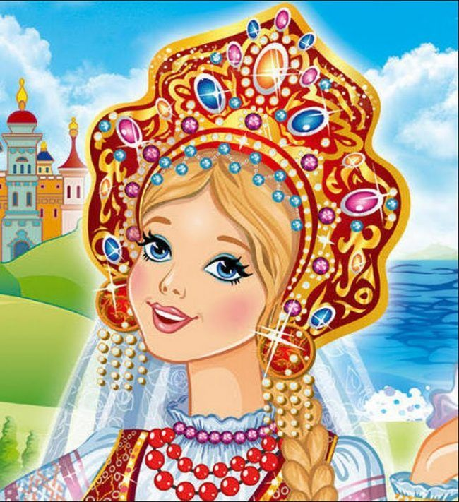
Сегодня на уроке мы
Узнаем об устном народном творчестве.
Вспомним какими бывают сказки.
Послушаем и почитаем русскую народную сказку «Лиса и Журавль».
Узнаем больше о некоторых животных.
5. Выучим новые пословицы.

Slide 3
Устное народное творчество
Фольклор
Песни
Сказки
По
По
Пословицы
Скороговорки
Загадки

Slide 4

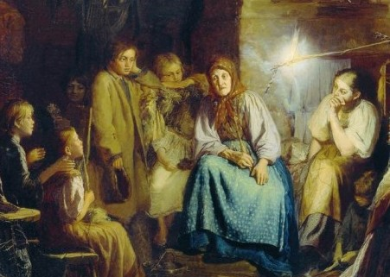
Художник В.Максимов.
«Бабушкины сказки»
1867. Третьяковская галерея. Москва.

Slide 5
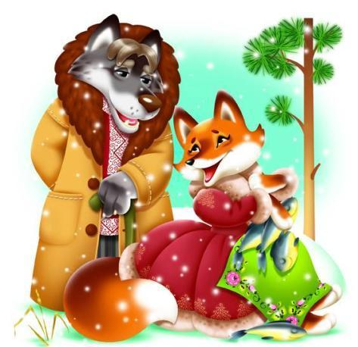
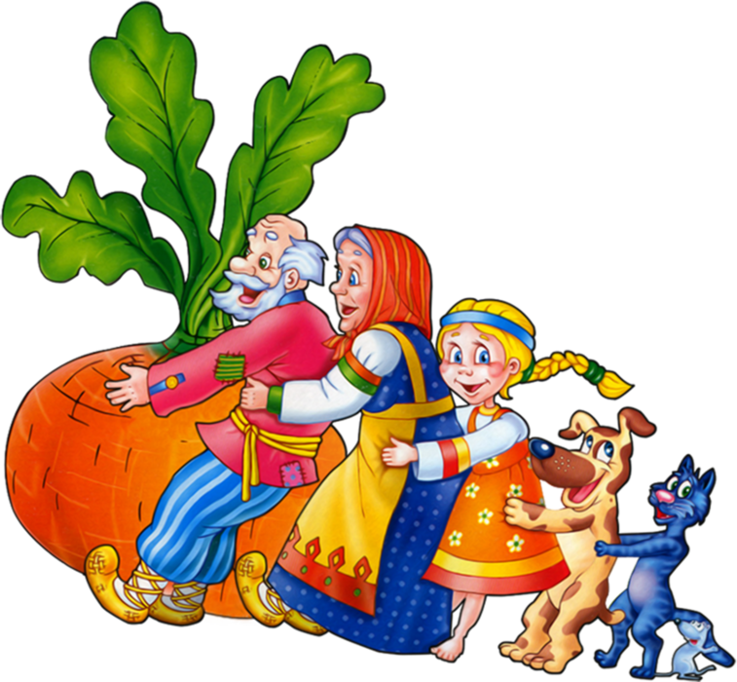
Викторина по сказкам.

Slide 6
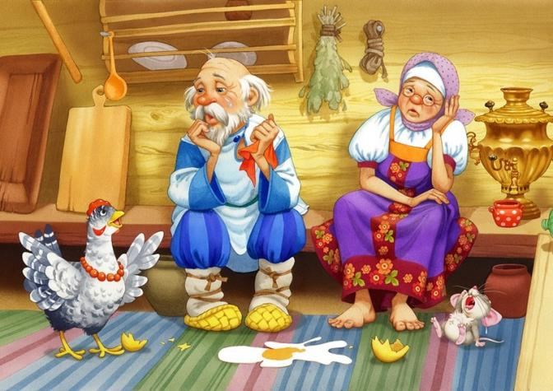
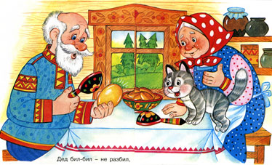
Курочка Р…б…

Slide 7
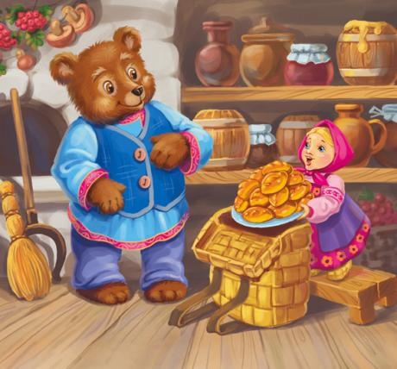
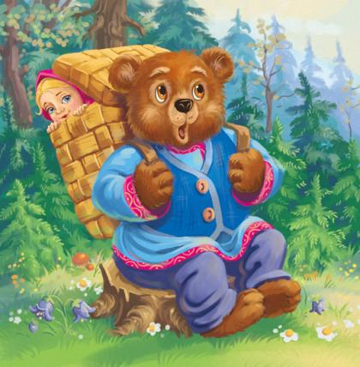
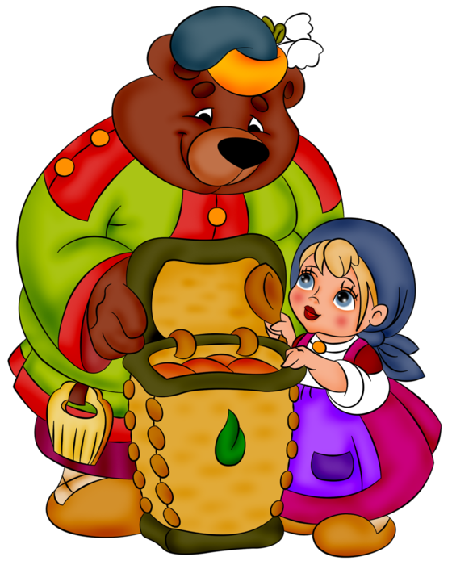
… и медведь.

Slide 8
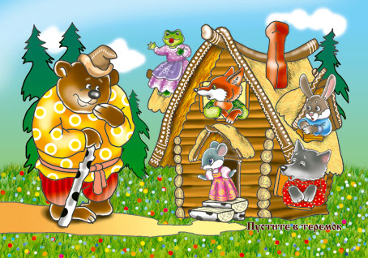
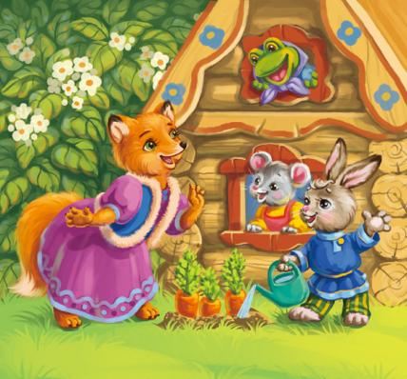
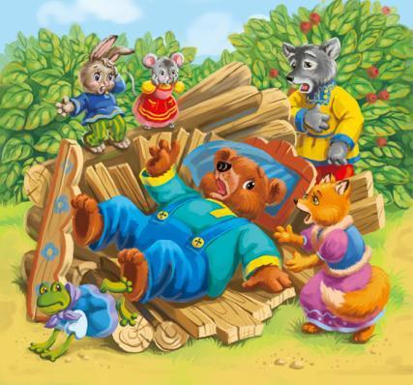
Т…р…м…к

Slide 9
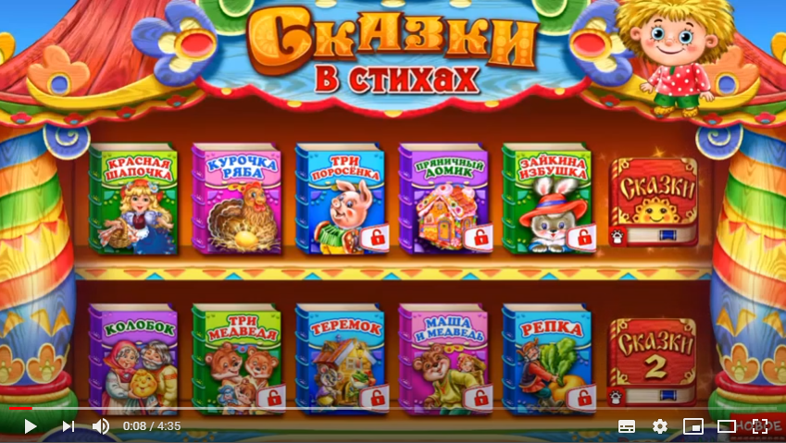

Slide 10
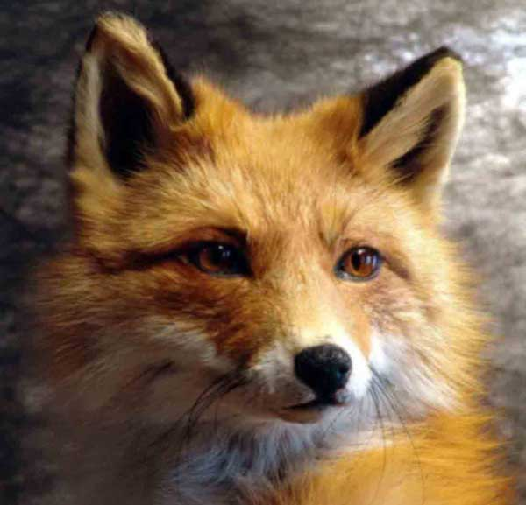
Лиса

Slide 11
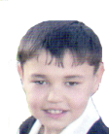
Лиса – хищное животное с острой мордой и длинным пушистым хвостом. Это вы знаете. А вот почему в сказках она ЛисаПатрикеевна, я расскажу.
Слово лиса образовано от слова лисый – «желтоватый». Лисой зверя прозвали за жёлтую шерсть.
Патрикей – имя старинное, происходит от латинского патриций, то есть аристократ, aslzoda, zodagon.
Давным-давно, лет 700 назад, жил-был новгородский князь Патрикей. Он прославился своей хитростью. Имя Патрикей стало равнозначным слову хитрец. Хитрая, умная лиса, получила отчество Патрикеевна.

Slide 12
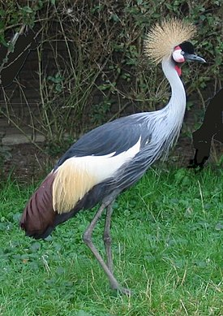
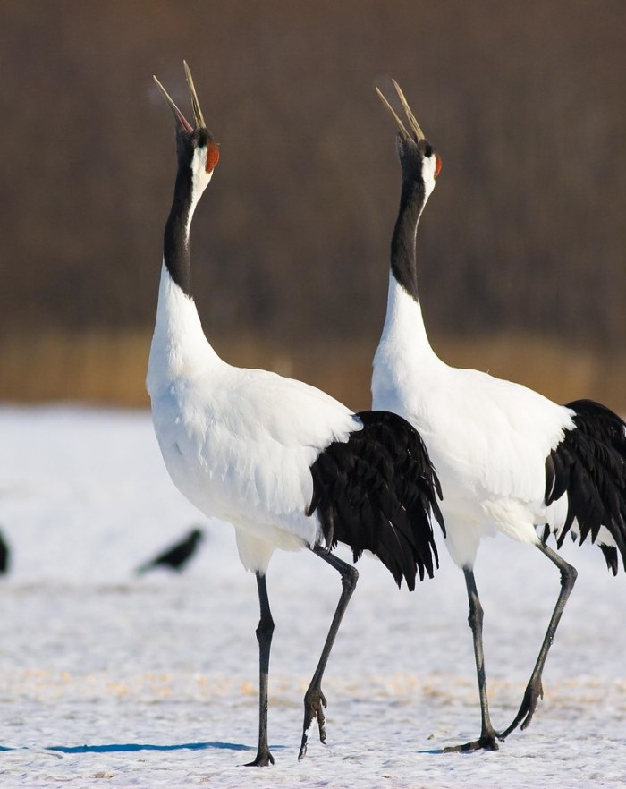
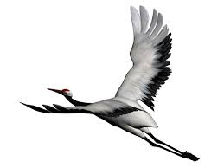
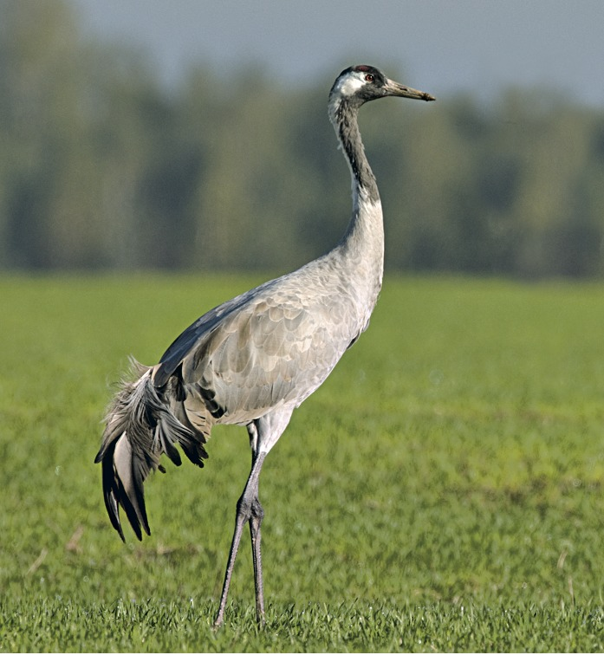

Slide 13
На исходе лета дни.
Улетают …
Опустели гнёзда вмиг.
Тает … крик.
Знать, зима не за горой.
Вновь увидимся весной!
Длинноногий, длинношеий,
Длинноклювый, телом серый,
А затылок голый, красный,
Бродит по болотам грязным,
Ловит в них лягушек,
Бестолковых попрыгушек.
журавли
журавлиный

Slide 14

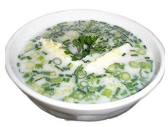
Словарная работа
званый пир – угощение, katta ziyofat
кувшин – ko‘za
лизать (лижет) – yalamoq
окрошка – kvasli yahna sho‘rva
не солоно хлебавши – kuruk, natijasiz
Как аукнулось, так и откликнулось! – kilmishiga yarasha jazosi

Slide 15


Slide 17
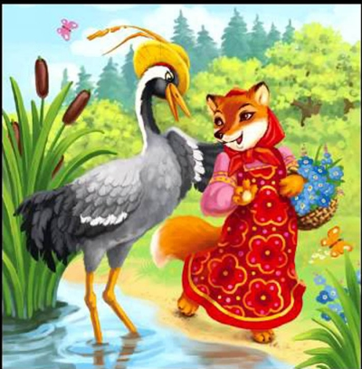
Подружилась лиса с журавлем и пригласила его в гости:
— Приходи, дружочек, приходи, дорогой! Уж как я тебя угощу!

Slide 18
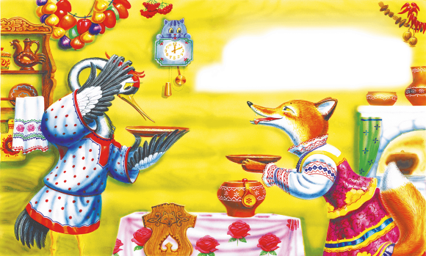
Идёт журавль на званый пир, а лиса наварила манной каши и размазала по тарелке. Подала и угощает:
— Покушай, дружочек! Сама стряпала.
Журавль стучал-стучал носом по тарелке, ничего в рот не попадает. А лисица в это время лижет себе да лижет кашу — так всю сама и слизала.

Slide 19
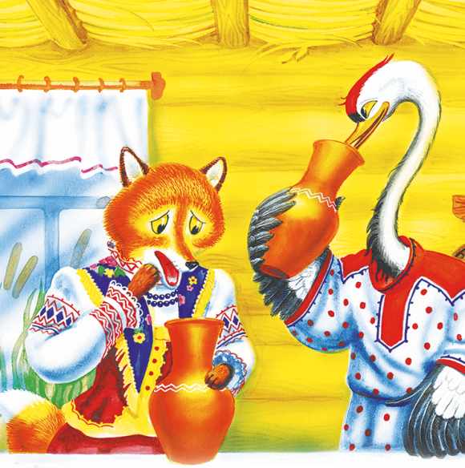
На другой день приходит лиса, а журавль приготовил окрошку, выложил в кувшин с маленьким горлышком, поставил на стол и говорит:
— Кушай, лисонька!

Slide 20
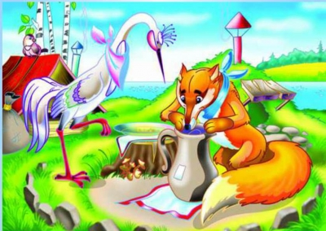
Лисица начала вертеться вокруг кувшина, и так зайдет и этак, и лизнет его и понюхает; всё ничего не достаёт! Не лезет голова в кувшин. А журавль между тем всю окрошку съел и говори:
-Ну, всё, лиса! Больше угощать нечем.

Slide 21
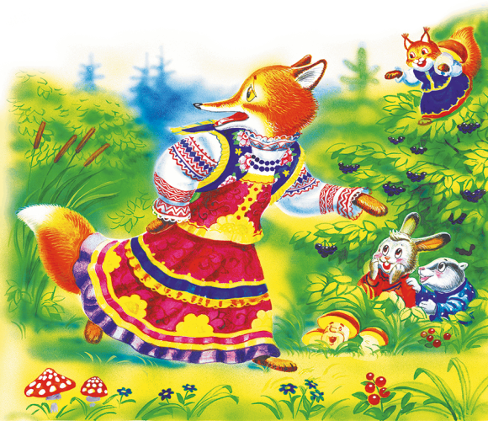
— Не обессудь, лиса! Больше угощать нечем.
Взяла лису досада: думала, что наесться на целую неделю, а домой пошла голодная.

Slide 22
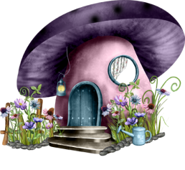
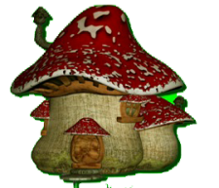
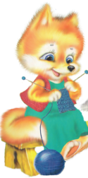
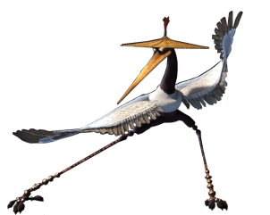
Как лиса и журавль встретились.
Здравствуй! До свидания!
Доброе утро! Прощай!
Добрый день! Пока!
Добрый вечер! До встречи!
Привет!
Очень рад тебя видеть!
Как хорошо, что я тебя встретил!
Как ты живешь? Как ты поживаешь?
Как здоровье? Как жизнь? Как дела?
Как успехи? Что нового?

Slide 23
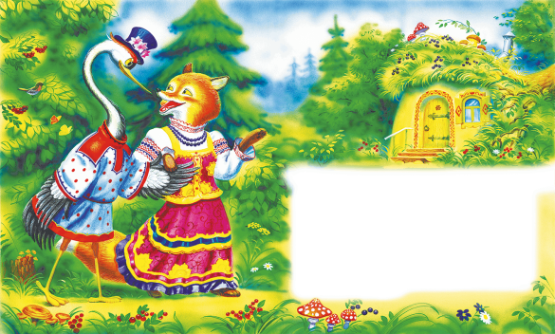
Почему лиса пригласила журавля к себе в гости?

Slide 24
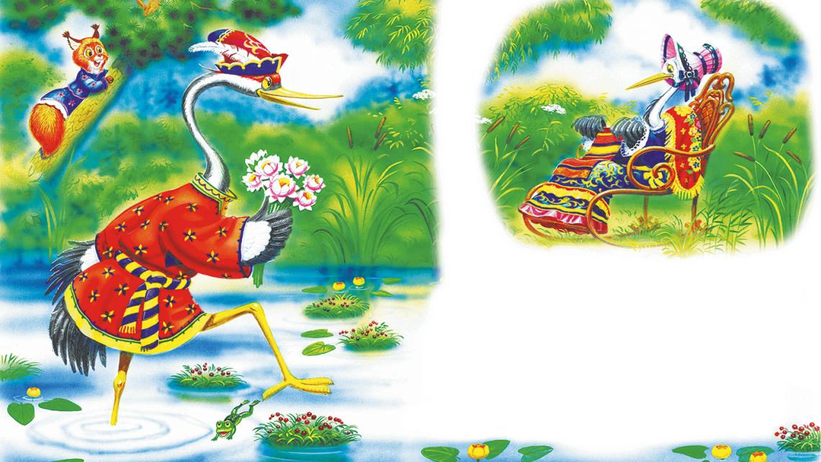
Журавль принял приглашение?

Slide 25
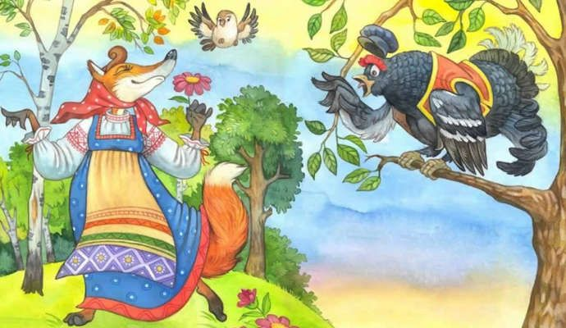
О чём думала лиса, когда шла к журавлю в гости?

Slide 26
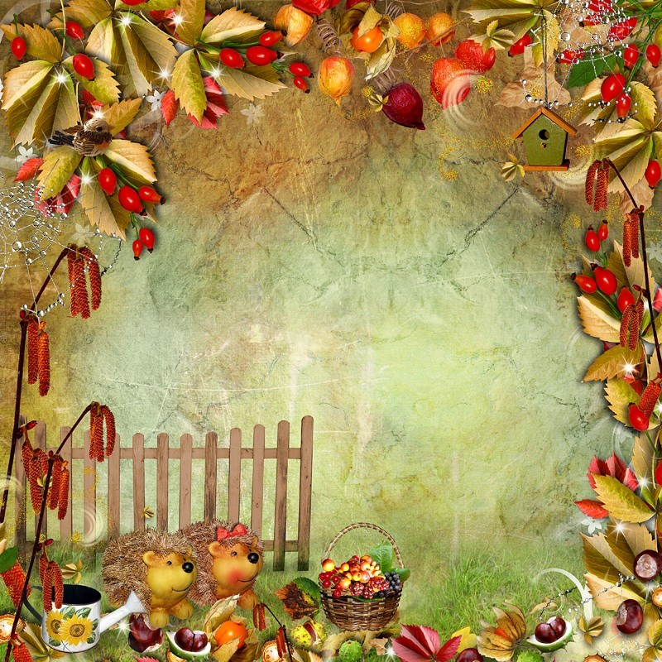

Чем закончилась сказка?

Slide 27
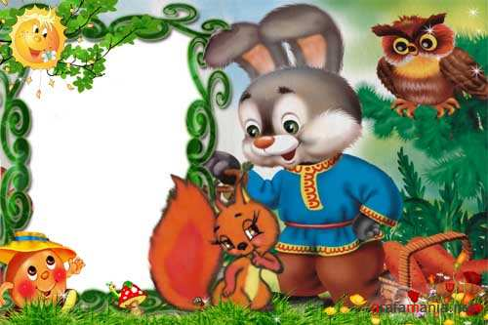
Сказка-ложь,
да в ней намёк
Добрым молодцам урок.

Slide 28


Slide 29

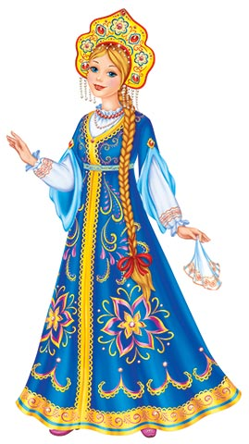
Найдите пословицы о гостеприимстве.
Что есть в печи, всё на стол мечи.
Шило в мешке не утаишь.
За добро добром и платят.
Труд кормит, а лень портит.
Без труда не вытащить и рыбку из пруда.
Хороший гость дому радость.
Друг познаётся в беде.
Гостю щей не жалей, а побольше лей.
За правое дело стой смело.

Slide 30
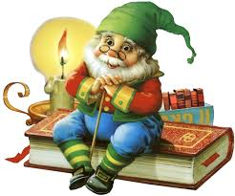

Шел журавль по болоту — нос завяз; нос вытащил — хвост завяз.
Одна у журавля дорога — на теплые воды.
Хоть тресни синица, а не быть журавлем.
Журавли за море летают, а всё одно: курлы.
Журавль высоко летает, а от реки не отбывает.
Журавля в небе не сули, дай прежде синицу в руки.

Slide 31
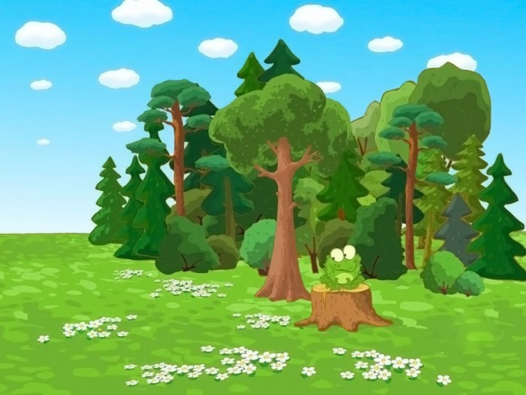
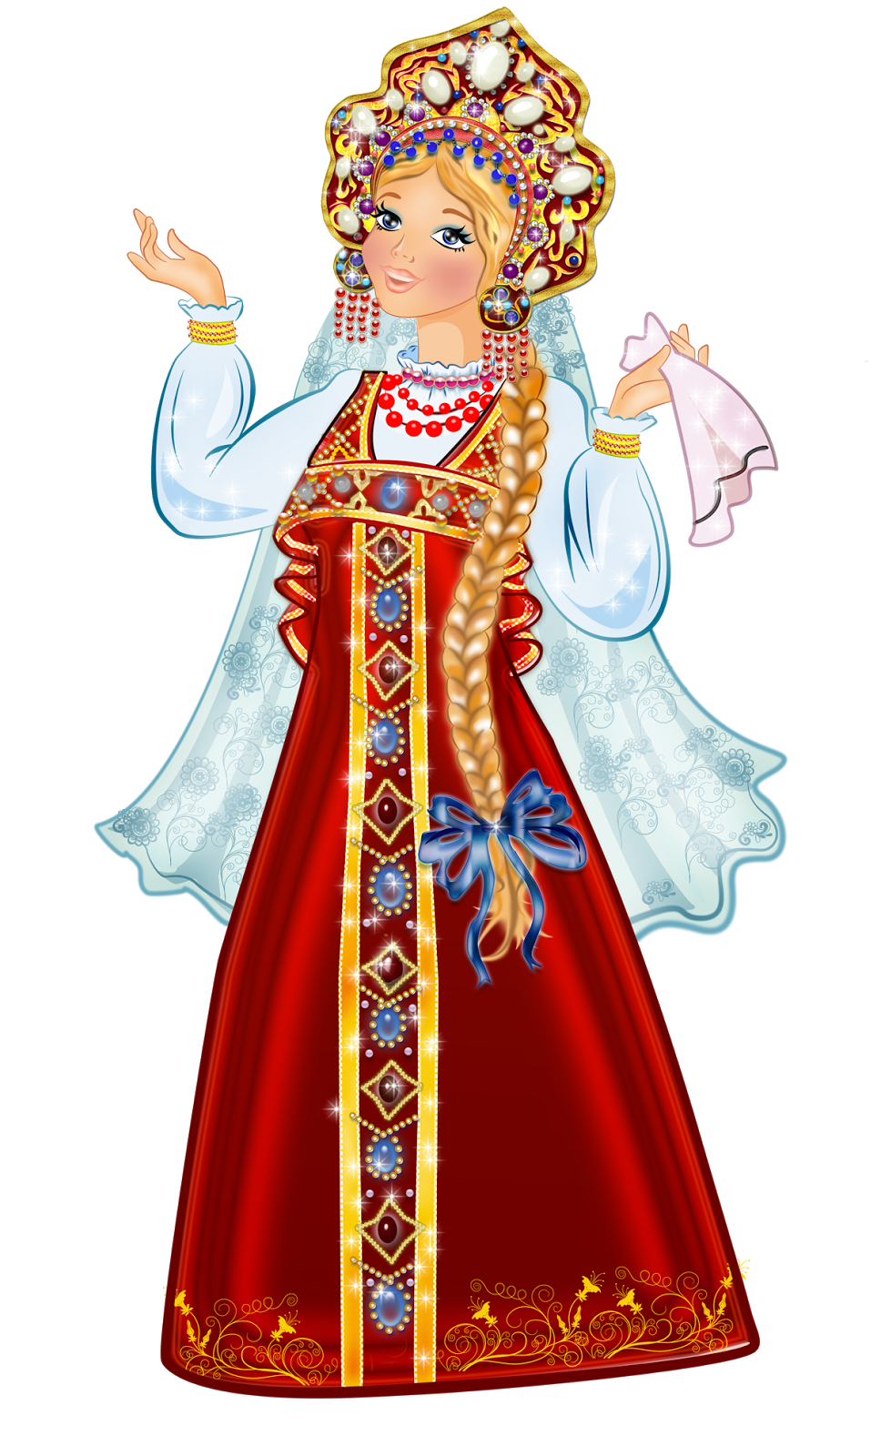
журавль в небе-о чём-либо очень далёком, недостижимом

Slide 32
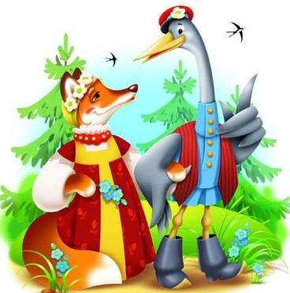
Задание для самостоятельного выполнения
Прочитать выразительно сказку.
Ответить на вопросы .
Записать и выучить пословицы.
Нарисовать ииллюстрации к сказке.
Отгадать загадку:
В небе осенью курлычут,
За собою в небо кличут.
Долго манят нас вдали…
Кто, скажите?

